Slide 1
TRUNG TÂM CÔNG NGHỆ PHẦN MỀM ĐẠI HỌC CẦN THƠ
Bước 1: Thêm mới đợt nhập học

Slide 2
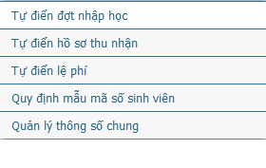
Chọn chức năng Tự điển đợt nhập học

Slide 3
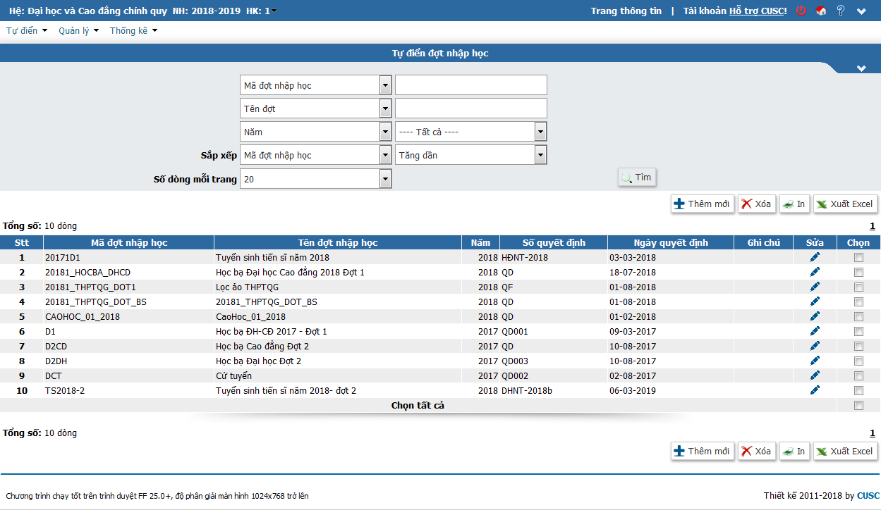
Thêm mới tự điển đợt nhập học

Slide 4
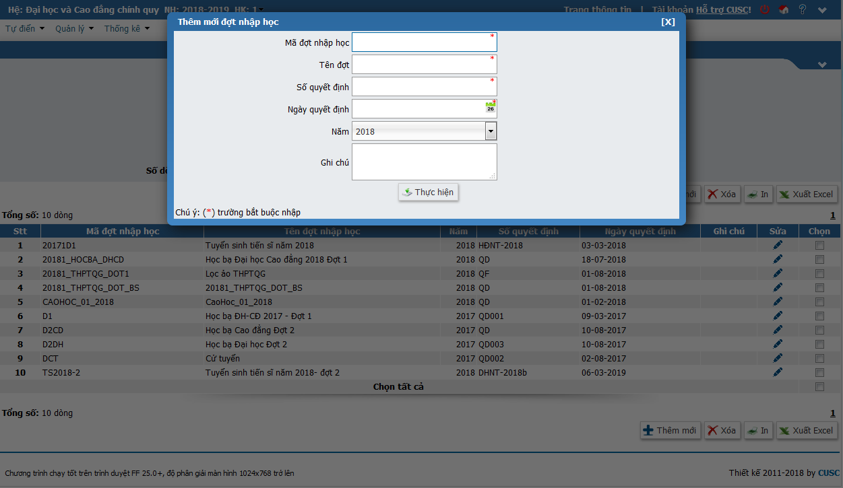
Nhập thông tin mã đợt nhập học
Nhập thông tin quyết định
Chọn lại năm, nhập ghi chú (nếu có)

Slide 5
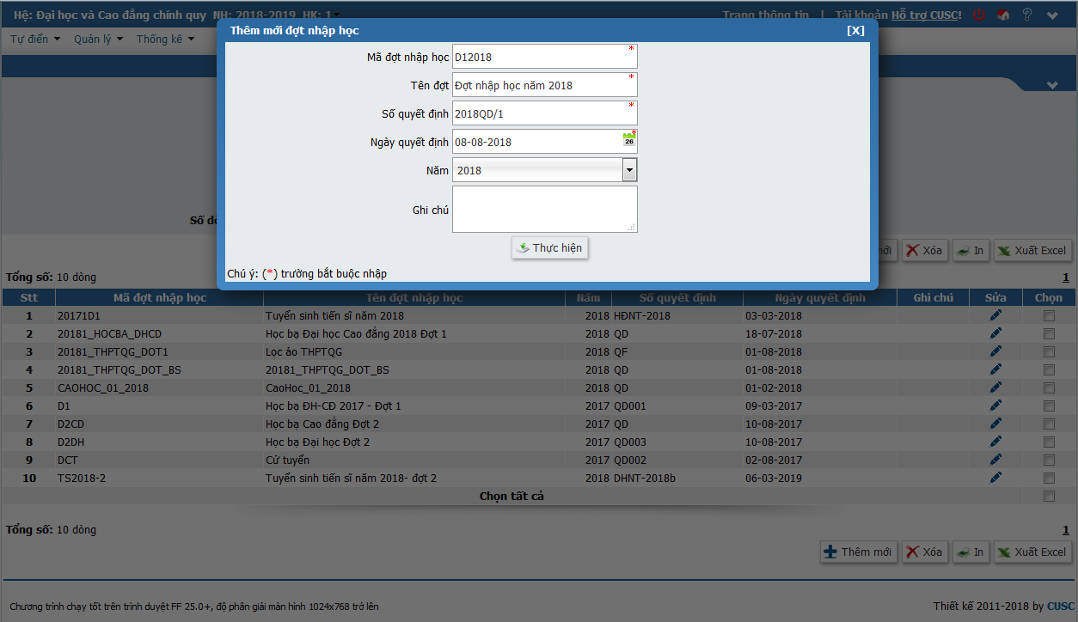
Thông tin đã được nhập
Nhấn nút Thực hiện để lưu lại

Slide 6
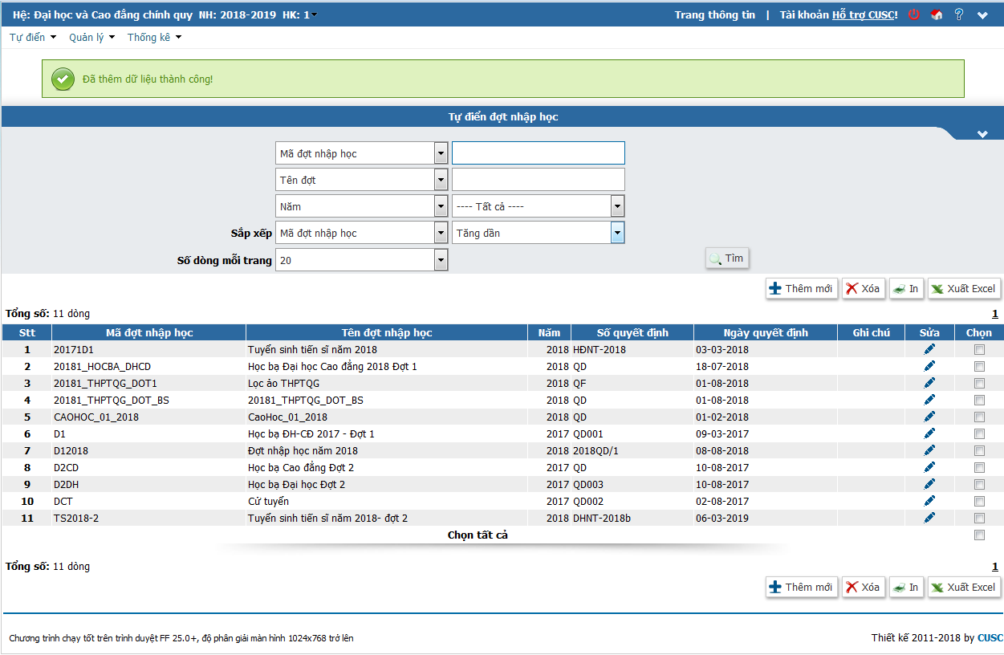
Thông tin được thêm thành công

Slide 7
Thêm mới đợt nhập học thành công.

